Slide 1
陕旅版英语五年级上册
Unit4 At Table
第1课时
WWW.PPT818.COM

Slide 2
教学目标：
1. 能听、说、读、写词汇：table, spoon, knife, chopsticks, fork, cut, use, pass。
2. 能在教师的有效组织下完成Part C Circle the words and match them with the pictures部分，加强词汇的读写练习。

Slide 3
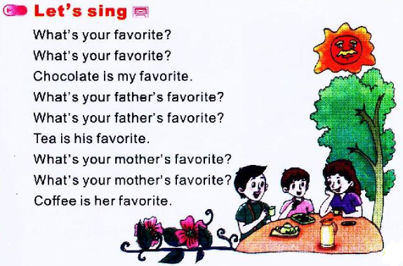
Let’s sing

Slide 4
Free talk
What’s your favorite food?
What’s your favorite drink?
What’s your favorite fruit?

Slide 5
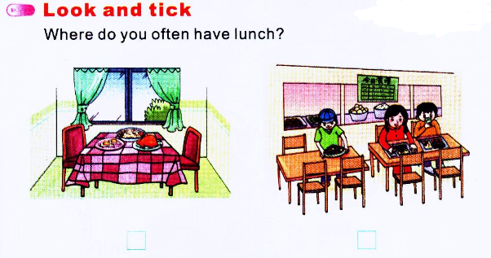
This is a dining room at home.
This is a dining room at school.

Slide 7
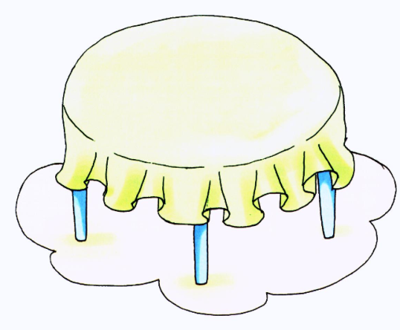
Let’s learn
What’s this?
It’s a big table.
at table吃饭

Slide 8
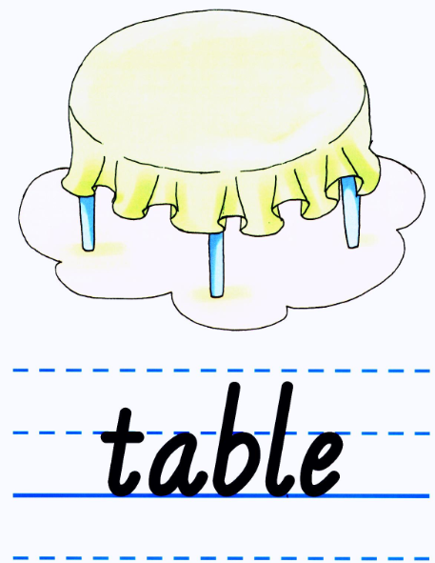
餐桌

Slide 9
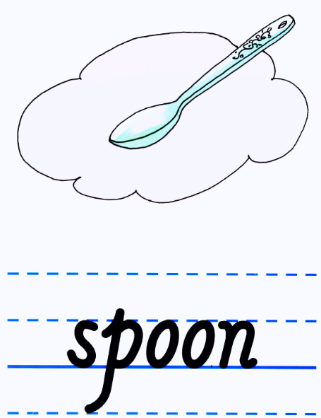
勺子

Slide 10
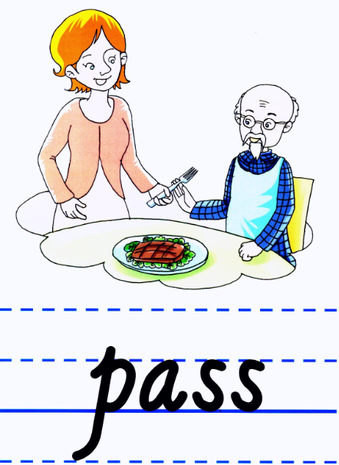
递，传递

Slide 11
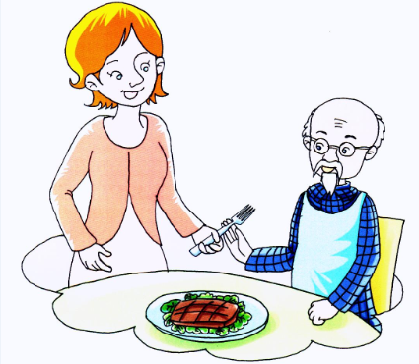
Pass me the spoon, please.
请把勺子递给我。

Slide 12
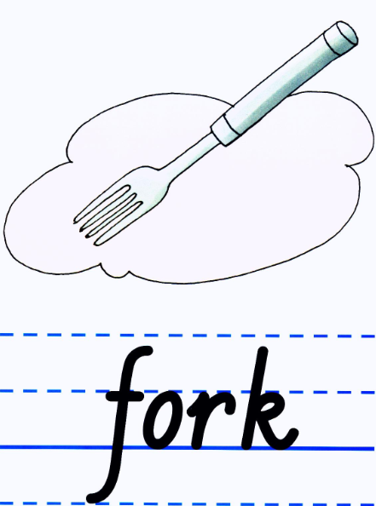
你会用英语说“请把叉子递给我”了吗？
叉子

Slide 13
筷子

Slide 14
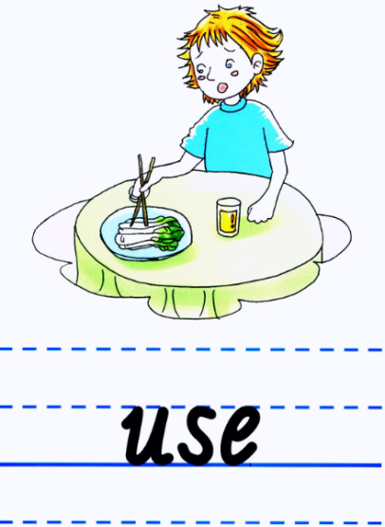
用，使用

Slide 15
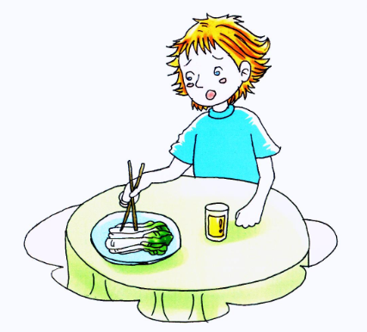
Use the chopsticks with your right hand.
用你的右手拿筷子。

Slide 16
刀子，小刀

Slide 17
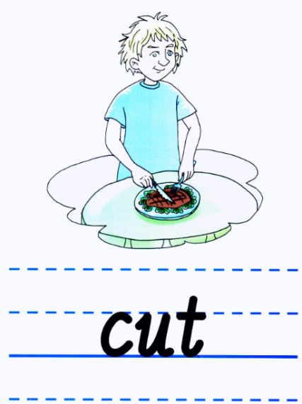
切

Slide 18
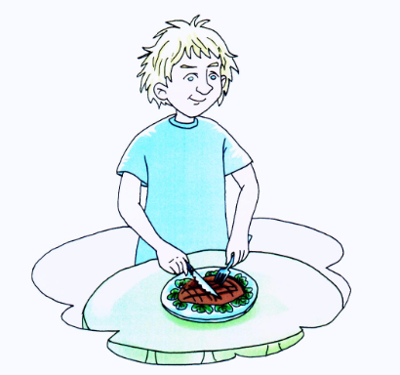
cut with the knife
用刀切

Slide 19
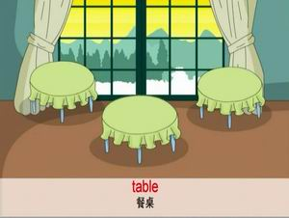
大声跟读单词

Slide 20
Let’s play (1)—指读课本

Slide 21
Let’s play (2)—flash cards

Slide 22
Let’s play (3)—指卡片，读单词

